Slide 1
第一章 JavaWeb概述

Slide 2
内容概要
JavaWEB 概述
Tomcat容器
利用 Eclipse 搭建 JavaWEB 运行环境
Notes:
人们平常说的Java一般指JavaSE，也就是Java Standard Edition，Java的标准版，一般用来开发桌面应用程序，但是在开发桌面应用程序上相对VB，Delphi，VC++并没有什么优势。 而JavaWeb则到了JavaEE领域了，也就是Java Enterprise Edition，Java的企业版，看那个web就应该想到是与Internet有关的，其实开发JavaWeb应用程序，初级的一般是用JSP（Java Server Pages）+servlet+Javabean来开发的，对大型的网站一般是使用框架来开发的，例如struts，hibernate，spring
java ee 包含一系列的技术规定, 而java web是用java来开发web程序，然后里面使用了一些java ee的技术

Slide 3
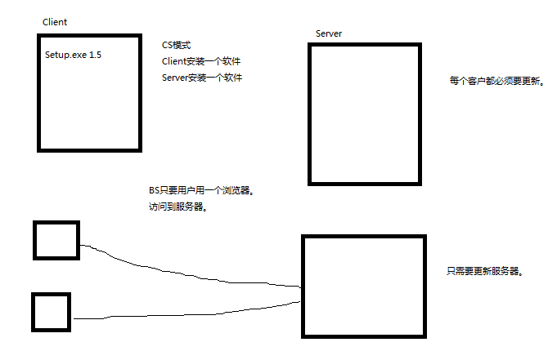
应用程序两种架构
目前市面上的软件分为两种:
C/S架构: 客户端与服务器端的交互 UI界面是在客户端程序实现
B/S架构: 浏览器端与服务器端的交互 UI界面是在服务端器
我们将使用Servlet开发B/S架构的WEB应用程序
B/S架构优势：
用户不需要更新应用程序
几乎不占用用户的资源
数据更安全
Notes:
C/S:Client Server 客户端服务器
B/S:Browser Server 浏览器服务器

Slide 4
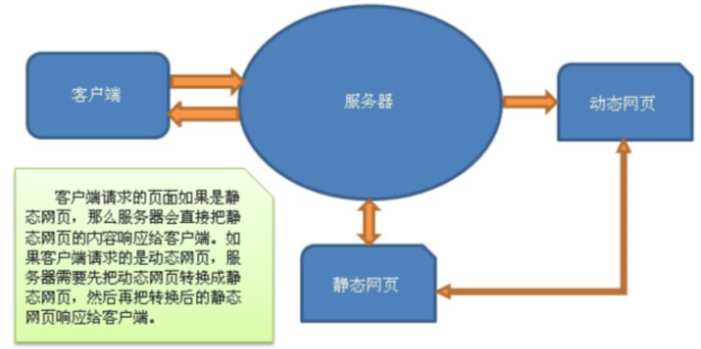
Web资源
web资源被分为：
静态web资源: 供人们浏览的数据始终是不变的；浏览器能直接看懂 如html、css、jpg….
动态web资源：供人们浏览的数据是由程序产生的，不同时间点访问web页面看到的内容各不相同；要先转换成html，再在浏览器显示；Java中，动态web开发技术统称为javaweb。
如Servlet、Jsp

Slide 5
JavaWeb应用的概念
在Sun的Java Servlet规范中，对Java Web应用作了这样定义：“Java Web应用由一组Servlet、HTML页、类、以及其它可以被绑定的资源构成。它可以在各种供应商提供的实现Servlet规范的 Servlet容器 中运行。”
Java Web应用中可以包含如下内容:
Servlet
JSP
实用类
静态文档如HTML、图片等
描述Web应用的信息（web.xml）

Slide 6
Servelt 与 Servlet 容器
Web服务器
HTTP请求
Web 服务器
Web 浏览器
HTTP响应
静态页面
Servlet 容器
数据库
Servlet
jsp
Notes:
Web服务器一般指网站服务器，是指驻留于因特网上某种类型计算机的程序，可以向浏览器等Web客户端提供文档， ^{[1]} 也可以放置网站文件，让全世界浏览；可以放置数据文件，让全世界下载。
我们需要使用的是Web服务器和JSP/Servlet容器，通常这两者会集于一身。
Apache与Tomcat
两者定位：Apache是HTTP Web服务器，Tomcat是Web容器。
有一个非常形象的比喻：Apache是一辆车，可以装载静态的物件（HTML静态网页等）；但不能装动态的水（JSP、CGI等），要装水就需要桶（容器），当然桶也可以不放在车上而单独存放，则该容器即为Tomcat。
两者的主要区别：
Apache是世界上最流行的Web服务器（其次是微软的IIS），可以处理浏览器的HTTP请求，默认端口为80；Tomcat是运行在Apache之上的应用服务器，为客户端提供可以调用的方法。Tomcat是一个Servlet容器（可以认为Apache的扩展），可独立运行。
Apache只支持HTML等静态普通网页，可以单向连通Tomcat（Apache可以访问Tomcat的资源，反之不然）；Tomcat是Servlet容器，可以支持JSP、PHP和CGI等，其中CGI是公共网关接口，可以用Perl编写CGI脚本。
Apache侧重于HTTP Server；Tomcat侧重于Servlet引擎。
两者可以整合：当客户端需要请求静态资源，只需要Apache服务器响应请求；当客户端需要动态资源，如JSP，需要Tomcat服务容器（Tomcat可以将JSP解析为Servlet

Slide 7
Servlet容器的概念
Servlet容器为JavaWeb应用提供运行时环境，它负责管理Servlet和JSP的生命周期，以及管理它们的共享数据。
Servlet容器也称为JavaWeb应用容器，或者Servlet/JSP容器。
目前最流行的Servlet容器软件括:
Tomcat
J2EE服务器（如Weblogic）中也提供了内置的Servlet容器
Notes:
我们需要使用的是Web服务器和JSP/Servlet容器，通常这两者会集于一身。

Slide 8
Tomcat 简介
Tomcat 是一个免费的开放源代码的 Servlet 容器，属于轻量级应用服务器，在中小型系统和并发访问用户不是很多的场合下被普遍使用，是开发和调试JSP 程序的首选；它是 Apache 软件基金会的一个顶级项目，由 Apache，Sun和其他一些公司及个人共同开发而成。由于有了 Sun 的参与和支持，最新的 Servlet 和 JSP 规范总是能在 Tomcat 中的到体现。
官网： http://tomcat.apache.org
Notes:
官网：http://tomcat.apache.org

Slide 9
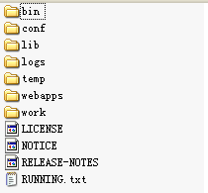
Tomcat 的目录结构
Tomcat 的目录层次结构
存放启动和关闭 Tomcat 的脚本文件
存放 Tomcat 服务器的各种配置文件
存放 Tomcat 服务器和所有 web 应用
程序需要访问的 jar 文件
存放 Tomcat 的日志文件
存放 Tomcat 运行时产生的临时文件
当发布 web 应用程序时，通常把 web 应用程序的目录及文件放到这个目录下
Tomcat 将 JSP 生成的 Servlet 源文件和字节码文件放到这个目录下
Notes:
bin目录：startup.bat用来启动Tomcat，但需要先配置JAVA_HOME环境变量才能启动
shutdawn.bat用来停止Tomcat

Slide 10
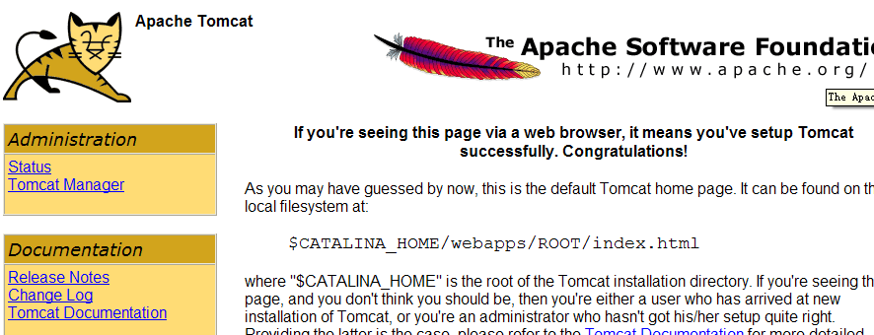
运行 Tomcat
1. 配置 JAVA_HOME
2. 双击 bin 目录下的 startup.bat 文件
3. 在地址栏中输入 http://localhost:8080/
URL： Uniform Resource Locator 统一资源定位符

Slide 11
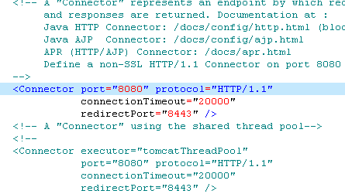
关闭 Tomcat & 配置 Tomcat 的端口号
1.双击 bin 目录下的 shutdown.bat 文件关闭 Tomcat 服务器
2. 修改 Tomcat 默认的端口号：
打开 conf 目录下的 server.xml 文件
修改端口号

Slide 12
Tomcat 的管理程序
Tomcat 提供了一个管理程序：manager,用于部署到 Tomcat 服务器中的 web 应用程序
要访问 manager web 应用程序，需要添加具有管理员权限的账号，编辑 conf 目录下的 tomcat-users.xml 文件，添加 manager-gui角色，设置用户名和密码
<?xml version="1.0" encoding="UTF-8"?>
<tomcat-users>
<role rolename="manager-gui"/>
<user username="admin" password="admin" roles="manager-gui"/>
</tomcat-users>

Slide 13
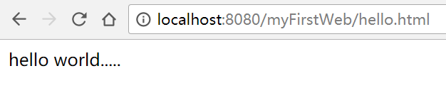
静态网站
创建一个静态网站
在webapps目录下创建一个目录（命名必须不包含中文和空格），这个目录称之为项目目录
在项目目录下创建一个html文件
启动tomcat
测试项目：http://localhost:8080/项目名/文件名
协议 ip 端口 资源
Notes:
DNS解析概念
ping www.baidu.com

Slide 14
http协议
http 协议
hypertext transfer protocol（超文本传输协议）的缩写，w3c制定的通讯协议，规定了浏览器和服务器通信的规则。
传递的就是超文本 – HTML – 超文档标记语言。然后被浏览器解析
是 TCP/IP 协议集中的一个应用层协议
HTTP协议采用了请求/响应模型。客户端向服务器发送一个请求，请求头包含请求的方法、URL、协议版本、以及包含请求修饰符、客户信息和内容的类似于MIME的消息结构。服务器以一个状态行作为响应，响应的内容包括消息协议的版本，成功或者错误编码加上包含服务器信息、实体元信息以及可能的实体内容。
Notes:
OSI参考模型网络通信
物理层--数据链路层--网络层--传输层--会话层--表示层--应用层
https协议 安全的http协议
tcp/ip 协议： 网络通信协议(连接)
ip 协议 ：127.0.0.1 ip地址对应一台计算机（互联网层）
tcp 高级协议：面向连接的通信协议，三次握手， 发送请求、返回响应、传输数据(传输层)

Slide 15
HTTP请求消息
请求消息的结构：
一个请求行、若干消息头、以及实体内容，其中的一些消息头和实体内容都是可选的，消息头和实体内容之间要用空行隔开。
举例：
GET /books/java.html HTTP/1.1
Accept: */*
Accept-Language: en-us
Connection: Keep-Alive
Host: localhost
Referer: http://localhost/links.asp
User-Agent: Mozilla/4.0
Accept-Encoding: gzip, deflate
⬅请求行
⬅多个消息头
⬅一个空行

Slide 16
HTTP响应消息
响应消息的结构：
一个状态行、若干消息头、以及实体内容 ，其中的一些消息头和实体内容都是可选的，消息头和实体内容之间要用空行隔开。
举例：
HTTP/1.1 200 OK
Server: Microsoft-IIS/5.0
Date: Thu, 13 Jul 2015 05:46:53 GMT
Content-Length: 2291
Content-Type: text/html
Cache-control: private
<HTML>
<BODY>
……
⬅状态行
⬅多个消息头
⬅一个空行
⬅实体内容

Slide 17
HTTP响应消息
状态码：
200：请求成功，浏览器会把响应体内容（通常是html）显示在浏览器中
302 ：请求重定向，你访问我，我通知你访问另一个资源
304 ：如果再次访问的页面没有经过修改，通知浏览器去读缓存
404 ：找不到资源
500 ：服务器程序出错

Slide 18
HTTP消息→其他细节
请求方式
GET 方式 ： get方式请求参数跟在url后面?username=aaa&password=111,数据最多1K
Post方式： 请求参数放在消息体中传输，相对安全，get大小限制1K，post 无数据量限制
响应消息的实体内容就是网页文件的内容，也就是在浏览器中使用查看源文件的方式所看到的内容。
一个使用GET方式的请求消息中不能包含实体内容，只有使用POST、PUT和DELETE方式的请求消息中才可以包含实体内容。

Slide 19
Web 程序结构
一个 web 应用程序是由一组 Servlet、HTML 页面、类以及其它的资源组成的运行在 web 服务器上的完整的应用程序，以一种结构化的有层次的目录形式存在
组成 web 应用程序的这些文件要部署在相应的目录层次中，根目录代表整个 web 应用程序的”根”
通常将 web 应用程序的目录放在 webapps 目录下，在 webapps 目录下的每一个子目录都是一个独立的 web 应用程序，子目录的名字就是 web 应用程序的名字，也就是 web 应用程序的“根”。用户通过 web 应用程序的”根”来访问 web 应用程序中的资源

Slide 20
准备工作
一个新的工作区
修改编码格式
打开视图
Jdk
Server Runtime

Slide 21
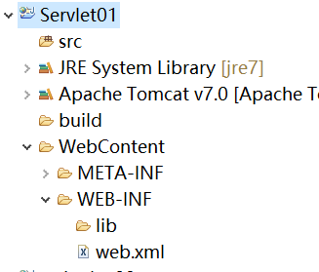
Web 程序结构
WEB应用程序基本结构
源文件目录 存放Java源文件
Web应用程序的根目录，属于此Web应
用程序的所有文件都存放在这个目录下
Eclipse中表示Web应用程序的根目录
Web应用程序的应用信息目录
Web应用程序描述文件
存放Web程序中使用的.jar文件
Notes:
配置eclipse jdk tomcat环境，新建一个web项目
Src的内容会在编译期 编译成class文件放入到WEB-INF的classes目录下
WEB-INF 是一个特殊的目录(所有字母都要大写)。
这个目录并不属于Web应用程序可以访问的上下文路径的一部分，对客户端来说，这个目录是不可见的。
该目录下的内容对于Servlet代码是可见的。

Slide 22
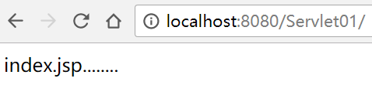
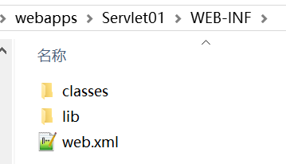
Web项目
eclipse创建并发布一个web项目
New→Dynamic Web project→项目名
WebContent新建一个index.jsp
Export→WAR file
项目发布到tomcat的webapps下,启动tomcat
测试项目：http://localhost:8080/项目名
Notes:
查看tomcat的webapps下目录结构
强调Eclipse的 tomcat发布方式 copy

Slide 23
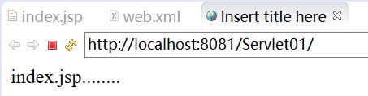
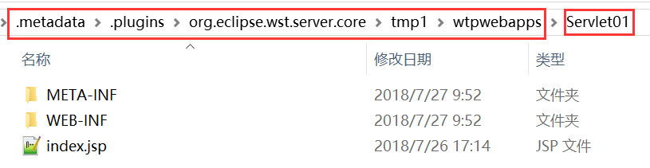
Web项目
Eclipse运行tomcat
右键项目 Run as → Run on Server (发布，一次)
在目录 工作空间下的\.metadata\.plugins\org.eclipse.wst.server.core\tmp1\wtpwebapps
可以查看到发布的项目结构
Notes:
目录结构和eclipse中的 tomcat配置有关
强调Eclipse的 tomcat发布方式 是copy了配置的tomcat到工作空间下。 无污染原tomcat

Slide 24
Codeasier 让编码更容易！

